Slide 1
Углерод

Slide 2
Цель: продолжать формирование представлений об аллотропии, повторить строение атома на примере углерода. Рассмотреть строение, сравнение свойств и применение алмаза и графита. Дать понятие об аморфном углероде и его сортах. Познакомить учащихся с явлением адсорбции и его практическим значением. Разобрать химические свойства углерода.

Slide 3
Знать: характеристику углерода, как химического элемента и как простого вещества, его аллотропные видоизменения и их практическое значение.
Уметь: доказывать химические свойства углерода, как простого вещества, записывать уравнения химических реакций, сравнивать, анализировать и обобщать учебный материал, пользоваться ПСХЭ, используя при этом знания полученные ранее.

Slide 4
Этапы урока:
Повторение ранее изученного материала.
Изучение новой темы, на основе ранее полученных знаний.
Закрепление полученных знаний, умений и навыков, обратная связь (работа учащихся по карточкам и по вариантам).
Анализ проделанной работы и подведение итогов.

Slide 5
Все вы знаете алмаз.
Уголь видели не раз,
Черный уголь – антрацит,
Хорошо в огне горит.
Я в строительство пришел,
Примененье там нашел,
И куда я не пойду,
Всюду людям помогу!
Знаем что ты – углерод,
Отепляешь весь народ,
Ты тепло приносишь людям,
И тебя мы не забудем!

Slide 6
Углерод в природе.
Углерод – один из важнейших элементов в природе. Его соединения составляют основу живой природы – флоры и фауны. В земной коре содержится 0,023% по массе. Карбонаты – это природные неорганические соединения углерода. Основным карбонатным материалом является кальцит CaCO3, который образует известняк, мел, мрамор. Много углерода и в горючих ископаемых: углях (99%), нефти, торфе (57%), сланцах, природных газах. Некоторые каменные угли – антрациты – содержат до 98% чистого углерода.

Slide 7
Строение атома углерода:
6С
+6
6 нейтронов
6электронов
6 протонов

Slide 8
Графическая схема строения атома углерода:
2е 4е
n=1 1S²
s
n=2 2S² 2P²
s p
n=2 2S¹2P³
s p
+6

Slide 9
Окислительно-восстановительные
свойства углерода:
углерод
окислитель
восстановитель

Slide 10
1. Взаимодействие с металлами:
0 0 +3 -4
4Al + 3C = Al4C3
КАРБИД АЛЮМИНИЯ
2. Взаимодействие с водородом:
0 0 -4 +
2H2 + C = CH4
МЕТАН

Slide 11
3. Взаимодействие с кислородом:
0 0 +4 -2
C + O2 = CO2
углекислый газ
4. Взаимодействие с сильнейшими окислителями:
0 0 +4 -
C + 2F2 = CF4

Slide 12
5. Взаимодействие с оксидами некоторых металлов:
+2 -2 0 +4 -2 0
CuO + C = CO2 + Cu

Slide 13
Аллотропия углерода.
Аллотропия – явление, когда атомы одного и того же элемента образуют несколько простых веществ.
Причины аллотропии – различное строение кристаллических решеток.

Slide 14
Аллотропные модификации углерода
Алмаз
Графит
Карбин

Slide 15
Алмаз – прозрачное кристаллическое вещество, самое прочное из всех природных веществ. Он служит эталоном твердости, которая по десятибалльной системе оценивается высшим баллом 10. Он в 1000 раз тверже кварца, в 150 раз – корунда. Такая твердость алмаза обусловлена особой структурой его атомной кристаллической решетки. В ней каждый атом углерода окружен такими же атомами, расположенными в вершинах правильного тетраэдра.

Slide 16
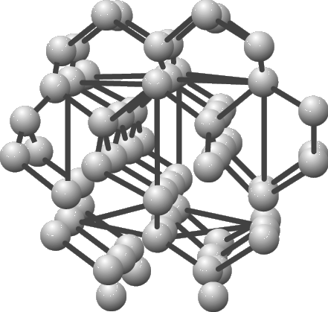
Кристаллическая решетка алмаза.

Slide 17
Окраска алмазов обуславливается примесями: встречается даже черный алмаз. Алмазы красивой синей, зеленой и красноватой окраски весьма редки, имеют очень сильный блеск благодаря высокой светопреломляющей и светоотражающей способности. Они ценятся очень высоко. Массу алмазов измеряют в каратах, 1 карат соответствует 0,2 г. Ограненные прозрачные алмазы называются бриллиантами. Они украшают короны царей бывшей Российской империи, орден Святого Андрея Первозванного.

Slide 18
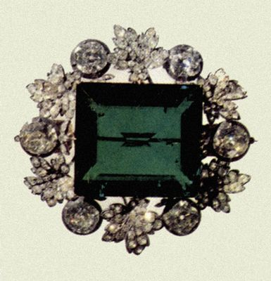
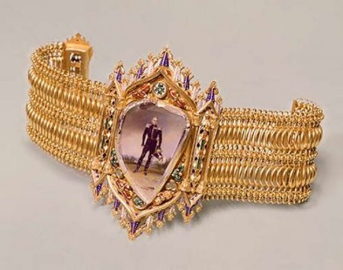
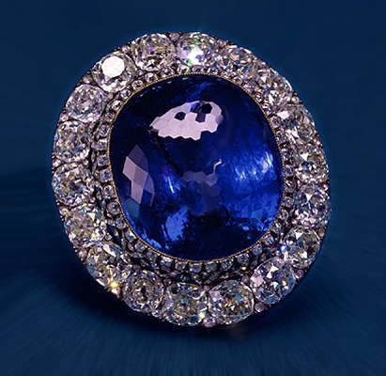
Собрание исторических бриллиантов и изделий из них хранится в Алмазном фонде Оружейной палаты Московского Кремля и золотых кладовых Санкт-Петербургского Эрмитажа.

Slide 19
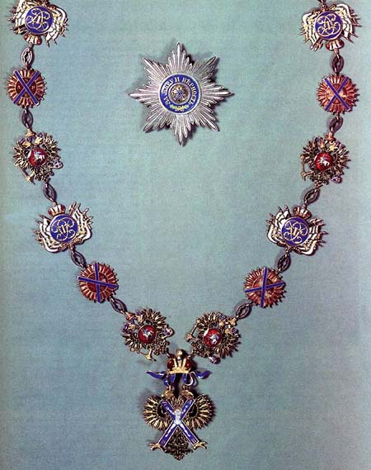
Звезда ордена Св. Андрея Первозванного.

Slide 20
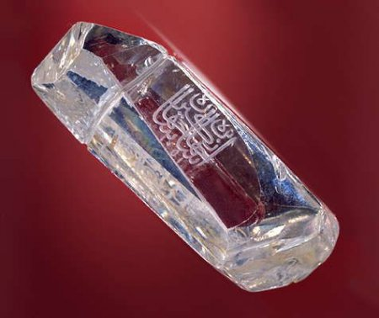
Алмаз «Шах».

Slide 21
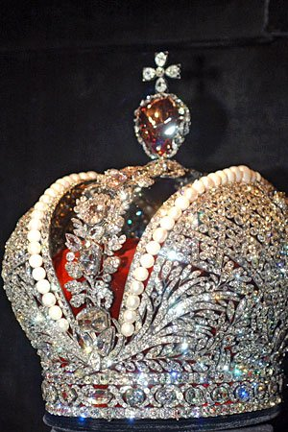
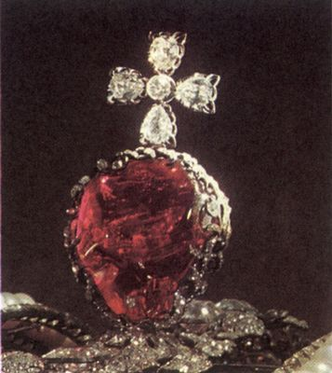
Большая императорская корона.

Slide 22
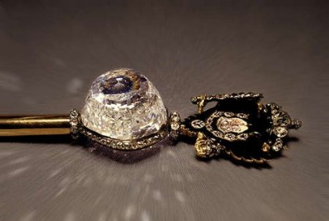
Скипетр императорский.

Slide 23
Графит – темно-серое, жирное на ощупь кристаллическое вещество с металлическим блеском. В отличии от алмаза графит мягкий (оставляет след на бумаге) и непрозрачный, хорошо проводит тепло и электрический ток. Мягкость графита обусловлена слоистой структурой. В кристаллической решетке графита атомы углерода, лежащие в одной плоскости, прочно связаны в правильные шестиугольники. Связи между слоями малопрочны. Он очень тугоплавок.

Slide 24
Кристаллическая решетка графита.

Slide 25
Аморфный углерод – не является еще одним аллотропным видоизменением углерода, а представляет собой мелкокристаллический графит.
Виды аморфного углерода
Древесный уголь
Сажа
Кокс

Slide 26
Древесный уголь получают при сухой перегонке древесины. Этот уголь благодаря своей пористой поверхности обладает замечательной способностью поглощать газы и растворенные вещества. Именно это свойство называется адсорбцией. Чем больше пористость угля, тем эффективнее адсорбция. В аптеках его продают в виде черных таблеток карболена (активированный уголь)

Slide 27
Круговорот углерода в природе
СО2
фотосинтез
фотосинтез
Дыхание, брожение
Гниение, горение
Обжиг известняка
Кораллы
Моллюски
простейшие
мел
уголь
графит
нефть
битумы
известняк

Slide 28
Применение углерода.

Slide 29
Спасибо всем!

